Slide 1






Notes:
안녕하세요. Music Explorer 프로젝트 발표를 맡은 OOO입니다.

Slide 2


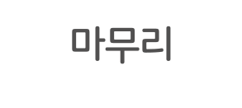










Notes:
발표는 프로젝트 소개, 웹페이지 설명, 프로젝트 시연 그리고 마무리 순으로 진행하도록 하겠습니다.

Slide 3
Notes:
(먼저 저희 프로젝트에 대해 소개하겠습니다.)

Slide 4




















Notes:
저희 프로젝트의 이름은 Music Explorer로
사용자에 맞추어 음악 플레이리스트를 생성하는 서비스를 제공합니다. 사용자가 선호하는
트랙, 가수, bpm, 노래의 에너지, 장르 등의 세세한 데이터를 입력 받고 입력된 데이터와 비슷한 노래들을 찾아
하나의 플레이리스트를 생성합니다.
다른 음악추천 프로그램과의 차이점은 스포티파이, 애플뮤직, 유튜브 뮤직 등의 추천 프로그램은
사용자가 듣던 노래의 기록을 토대로 노래를 추천해주는데 저희의 프로그램은
사용자의 선호 취향을 직접 세세하게 입력 받아 노래를 추천하고 플레이리스트를 생성해줍니다.

Slide 5











Notes:
사용자가 Music Explorer 서비스를 사용시 얻을 수 있는 이점에는 크게 3가지가 있는데 첫번째로는
편의성입니다. 사용자는 원하는 분위기의 플레이리스트를 만들고 싶을 때, 노래를 하나하나 찾아 재생목록을 만들지 않아도 손쉽게 플레이리스트를 생성할 수 있습니다. 두번째는
추천입니다. 프로그램을 이용하면 현재 사용자가 듣고 싶은 음악을 추천 받을 수 있습니다. 마지막으로 세번째는
노래를 찾을 수 있다는 점입니다. 사용자 취향이지만 사용자가 몰랐던 음악을 프로그램을 통해 찾을 수 있게 됩니다.

Slide 6



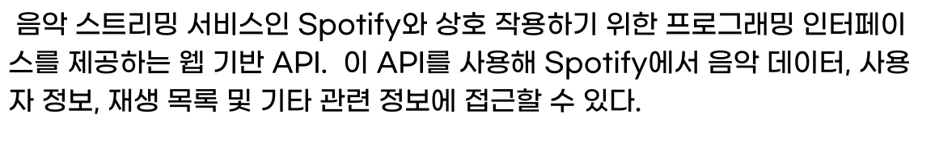


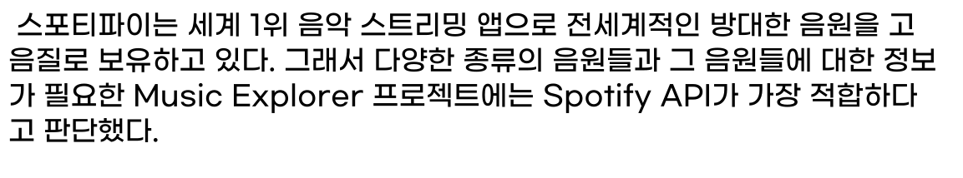
Notes:
저희가 사용한 api는
1) spotify api입니다. Spotify api는 음악 스트리밍 서비스인 spotify와 상호 작용하기 위한 프로그래밍 인터페이스를 제공하는 웹 기반 API로 이 API를 사용해 Spotify에서 음악 데이터, 사용자 정보, 재생 목록 및 기타 관련 정보에 접근할 수 있습니다.
2)이 API를 선택한 이유는 스포티파이는 세계 1위 음악 스트리밍 앱으로 전세계적인 방대한 음원을 고음질로 보유하고 있어 다양한 종류의 음원들과 그 음원들에 대한 정보가 필요한 저희의 프로젝트에 가장 적합하다고 판단해 이 api를 사용하게 되었습니다.

Slide 7


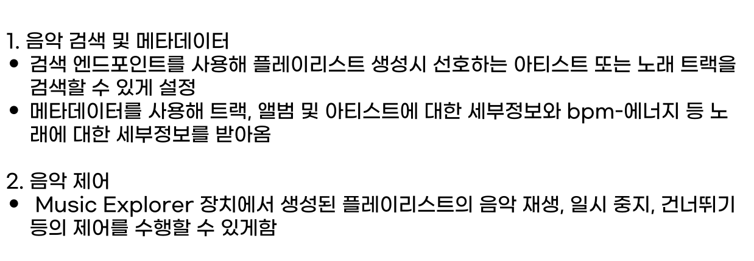

Slide 8






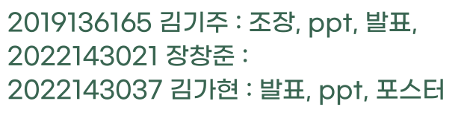

Slide 9
Notes:
다음으로는 웹페이지에 대해 설명하겠습니다.

Slide 10








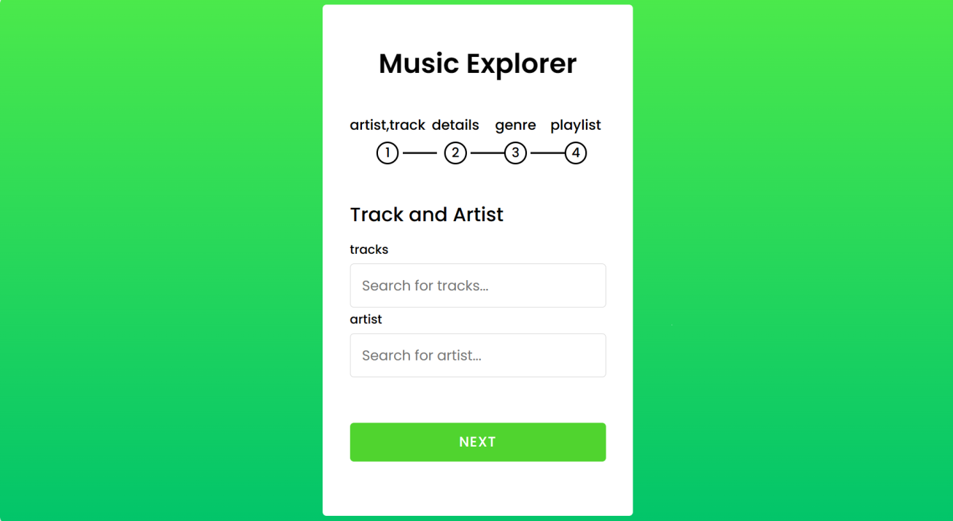
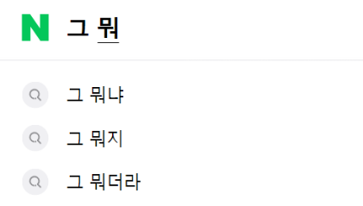




Notes:
가장 먼저 트랙과 아티스트 창에서는 사용자가 선호하는 노래의 트랙과 가수를 입력합니다.
이 페이지에서는 spotify api의 검색 엔드포인트 기능을 사용해 Music Explorer 장치에서 아티스트와 트랙을 검색하면 spotify ID를 불러올 수 있게 만들었습니다. 또한
검색창에는 자동완성 기능을 추가해 사용자가 검색을 더 쉽게 할 수 있게 만들었습니다.

Slide 11




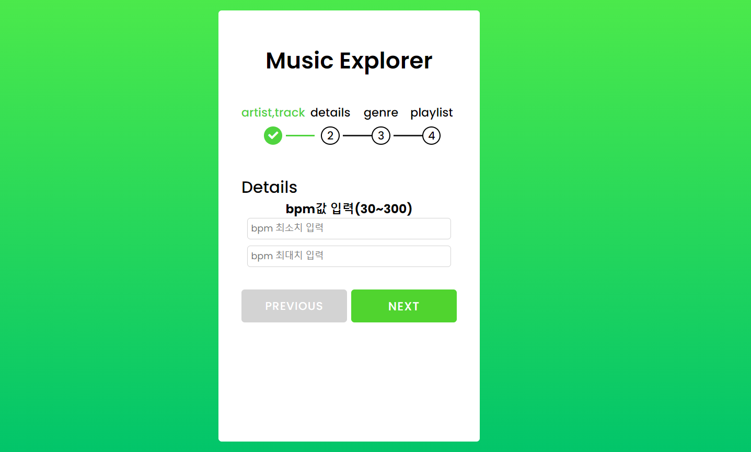




Notes:
디테일 창에서는 원하는 bpm과 노래의 에너지 값을 입력합니다. Spotify의
메타데이터를 활용해서 노래의 bpm,
에너지 값의
입력에 따라 입력된 값에 적합하는
노래를 찾을 수 있게 했습니다.

Slide 12



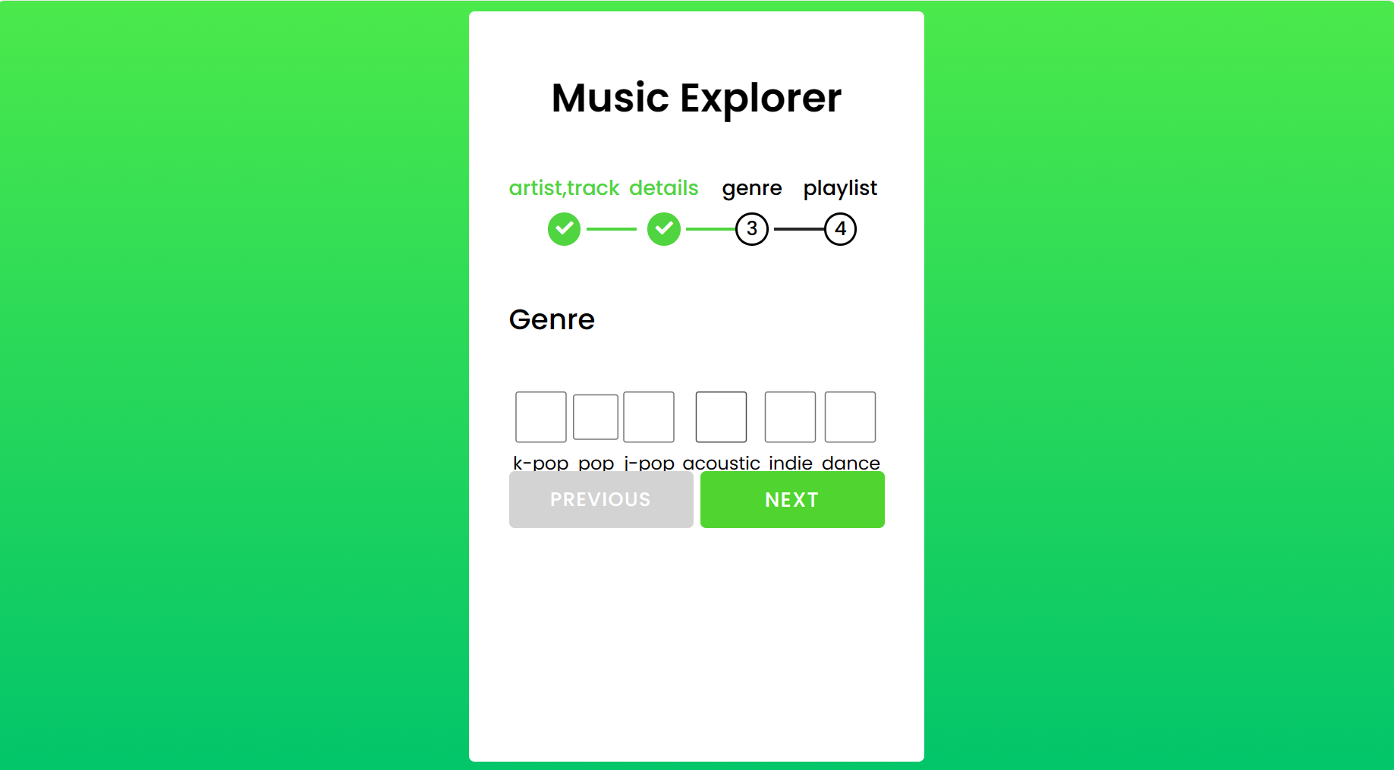

Notes:
장르선택 창에서는 원하는 종류의 음악 장르를 선택합니다. 이 페이지에서는 오타로 인한 오류를 줄이고자 6가지의 선택지를 만들었습니다. 장르를 선택할 떄는 사용자가 직관적으로 이해할 수 있게
1) 체크박스 디자인으로 설계했습니다.

Slide 13



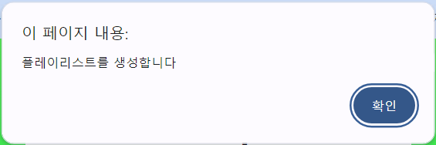
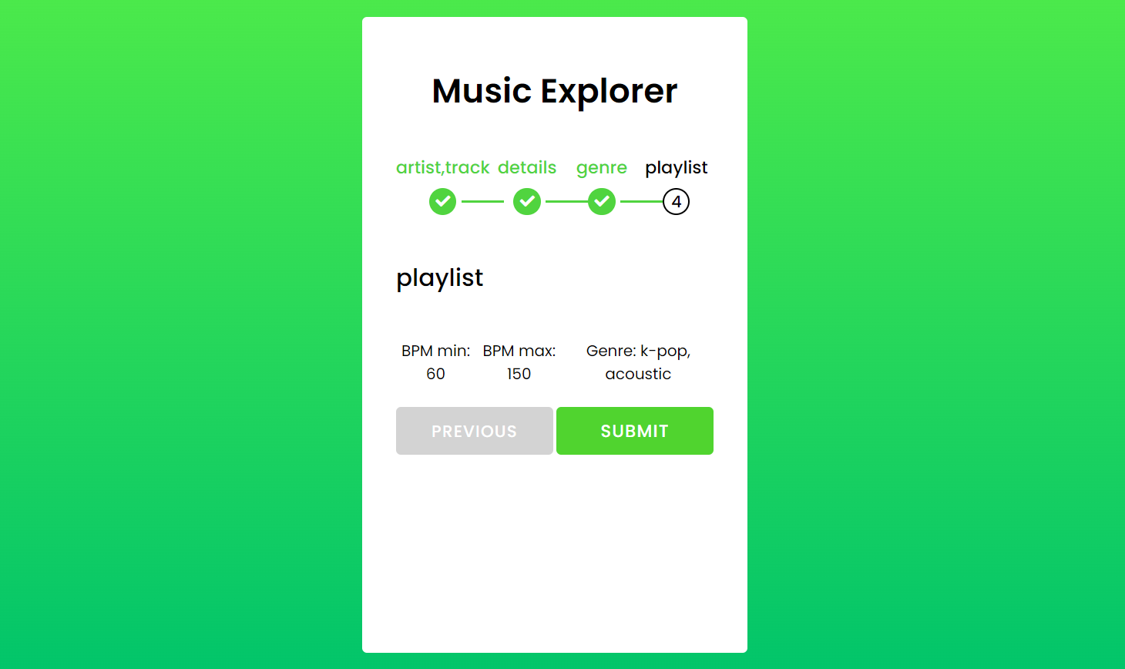
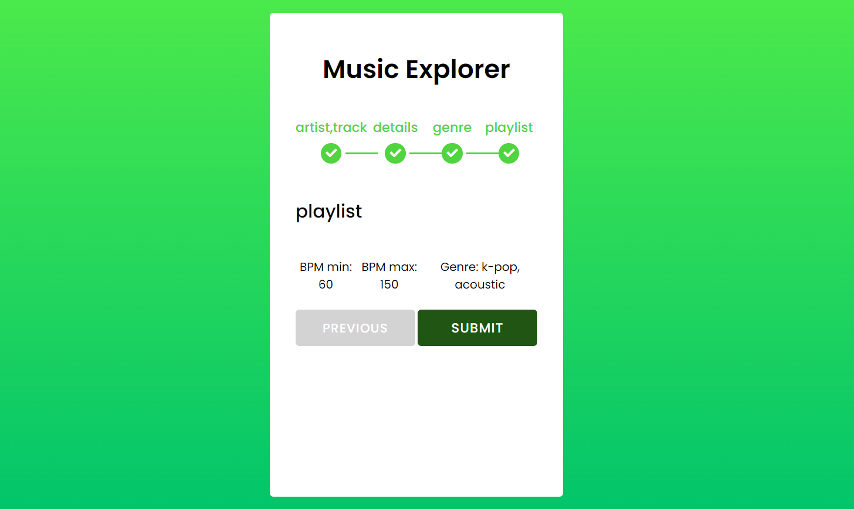

Notes:
트랙, 가수, bpm 등의 값들의 입력 값을 확인하고 플레이리스트 생성 버튼을
1) 클릭합니다. 플레이리스트 생성 버튼을 누르면 사용자가 입력한 데이터를 spotify에 전송하고, 그 데이터에 맞는 노래들의 정보를 다시 받아와 사용자 맞춤형 재생 목록이 생성됩니다.

Slide 14



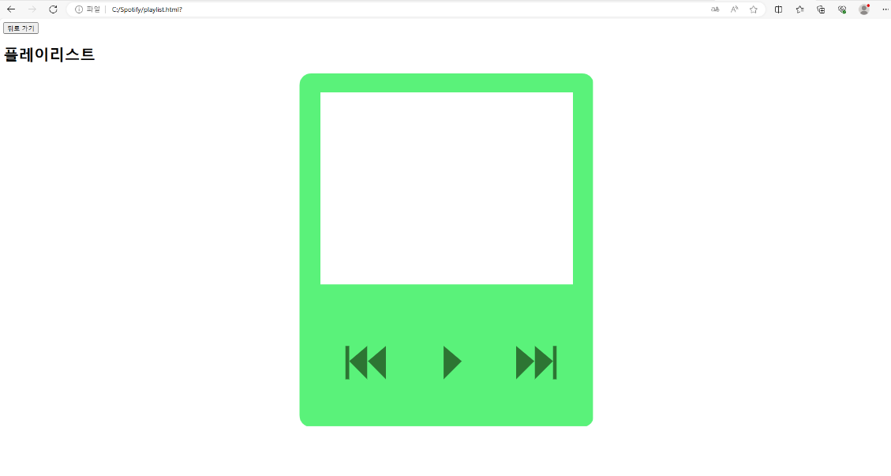
Notes:
생성된 플레이리스트 창입니다. Spotify api의 음악 제어 기능을 사용하여 생성된 플레이리스트에서 노래를
1) 선택하면 Music Explorer 장치에서 노래를 재생할 수 있도록 했습니다.

Slide 15

Notes:
프로젝트를 실행시켜 보는 단계입니다.

Slide 17







Slide 18






